Slide 1


Итоги оценки регулирующего
воздействия и экспертизы за 9 месяцев 2025 года

Slide 2
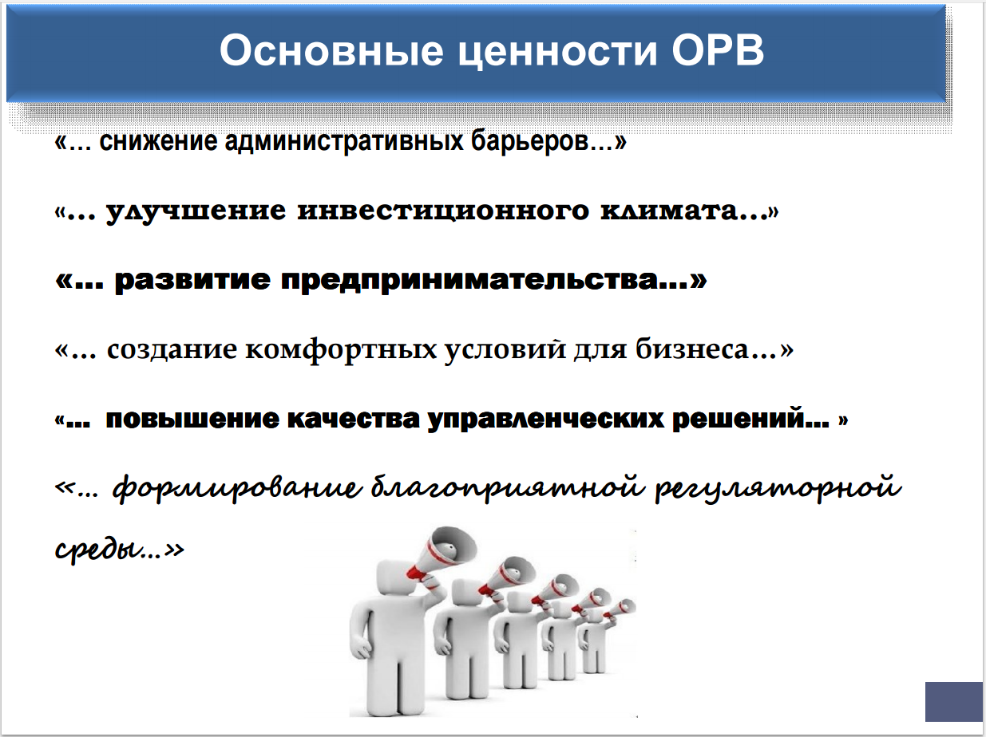

Slide 3


ОРВ и экспертиза за 9 месяцев 2025 года
ОРВ 34 проектов нормативных правовых актов - 35 заключений:
23 заключения в рамках предварительной ОРВ о необходимости/отсутствии необходимости проведения
углубленной оценки;
- 12 заключений об углубленной ОРВ (3 отрицательных и 9 положительных, включая 1 повторное);
Распоряжение Главы города
от 30.01.2025 № 08
«Об утверждении плана проведения экспертизы действующих муниципальных нормативных правовых актов
на 2025 год»
экспертиза 4-х
действующих МНПА
(7 отрицательных заключений,
включая 3 повторных)

Slide 4
Причины вынесения отрицательных заключений
Уполномоченным органом (управлением инвестиций, развития предпринимательства и туризма выявлено 33 положения, необоснованно затрудняющих осуществление предпринимательской и инвестиционной деятельности:
неоднозначная трактовка положений, наличие признаков непрозрачности административных процедур, наличие неопределенной, двусмысленной терминологии (18 замечаний);
несоответствие предлагаемого регулирования федеральному законодательству, наличие избыточных полномочий органов власти (7 замечаний);
требование органами власти излишних документов (3 замечания);
введение необоснованных ограничений для субъектов предпринимательской и инвестиционной деятельности (5 замечаний)

Slide 5



Структура отзывов участников публичных консультаций за 9 месяцев 2025 года
27 отзывов
35 предложений (замечаний)

Slide 6
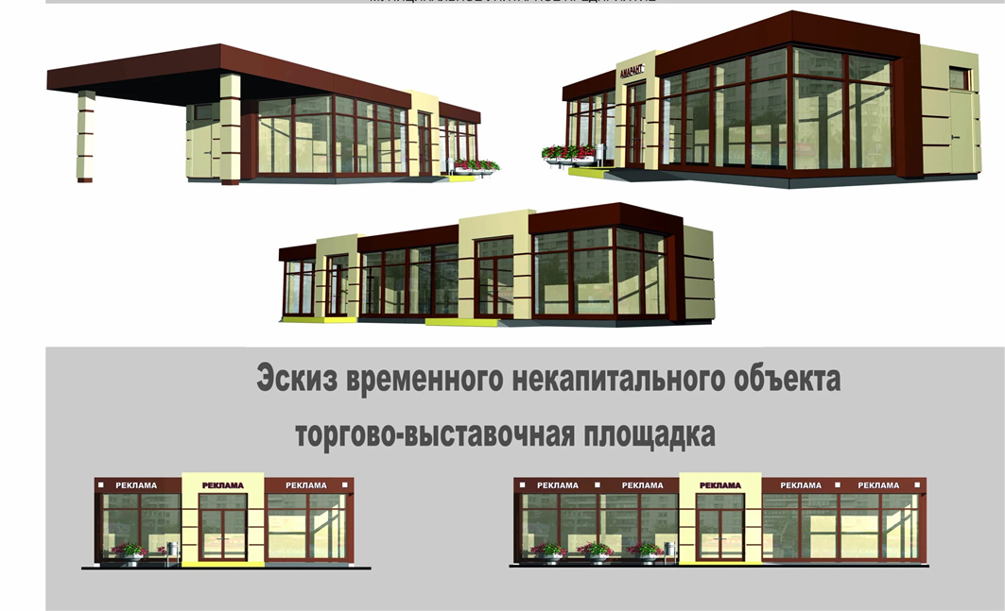



Результаты экспертизы за 9 месяцев 2025 года
За 9 месяцев 2025 года внесены изменения в 2 действующих правовых акта:
постановление Администрации города от 27.08.2025 № 5105 «Об утверждении требований к разработке разбивочного плана некапитального строения, сооружения и эскизного проекта некапитального строения, сооружения на территории города Сургута и порядка их согласования и о признании утратившими силу некоторых муниципальных правовых актов», которым признано утратившим силу ранее действующее постановление Администрации города от 31.08.2023 № 4228 «Об утверждении требований к разработке эскизного проекта некапитального строения, сооружения и порядка согласования эскизного проекта некапитального строения, сооружения на территории города Сургута»;
постановление Администрации города от 17.09.2025 № 5837 «О внесении изменений в постановление Администрации города от 15.11.2024 № 5900 «Об утверждении регламента сопровождения инновационных проектов в Администрации города».
В течение октября 2025 года утверждены:
постановление Администрации города от 07.10.2025 № 6471 «О внесении изменений в постановление Администрации города от 27.07.2015 № 5227 «Об утверждении порядка осуществления контроля за распоряжением, использованием по назначению и сохранностью имущества, находящегося в собственности муниципального образования городской округ Сургут»;
постановление Администрации города от 17.10.2025 № 6768 «О внесении изменений в постановление Администрации города от 26.01.2016 № 470 «Об организации регулярных перевозок пассажиров и багажа автомобильным транспортом на территории муниципального образования городской округ Сургут Ханты-Мансийского автономного округа – Югры».

Slide 7

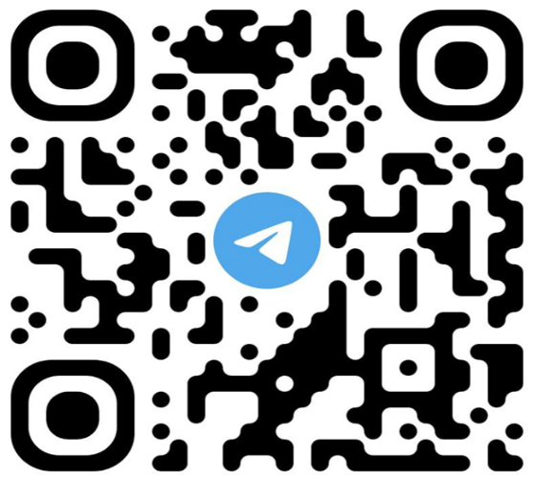
Спасибо за внимание!
Группа «ОРВ в Сургуте»
Приглашаем к сотрудничеству!
Ваше участие важно в создании благоприятных условий для ведения и развития бизнеса!
Отдел аналитики и поддержки предпринимательства
управления инвестиций, развития предпринимательства и туризма
тел. (3462)52-20-83
voroshilova_yp@admsurgut.ru

